Slide 1
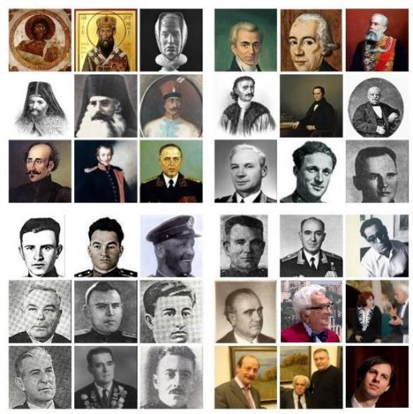
Присутствие греков в России в новое время
Η παρουσία των Ελλήνων στη Ρωσία κατά τους Νεότερους Χρόνους

Slide 2

Россия – Греция: общие страницы истории
Ελλάδα – Ρωσία:
κοινές σελίδες ιστορίας

Slide 3
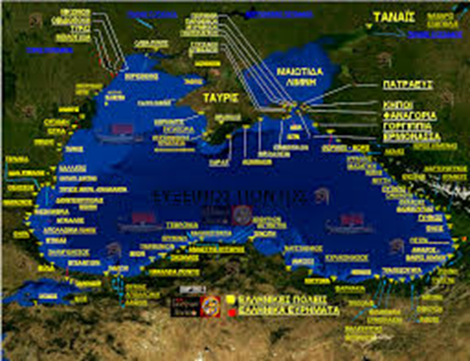
Причерноморье / Εύξεινος Πόντος

Slide 4
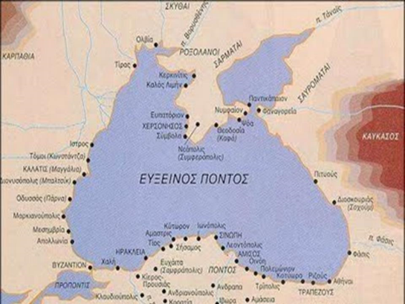

Slide 5
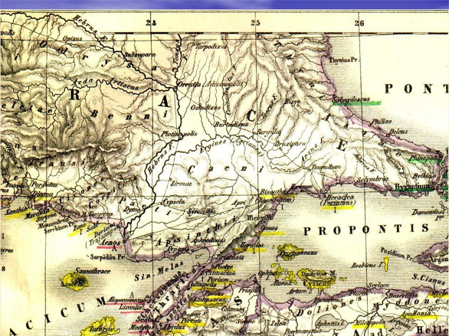

Slide 6
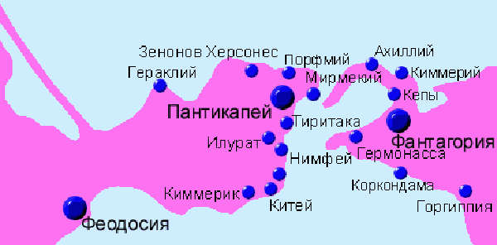
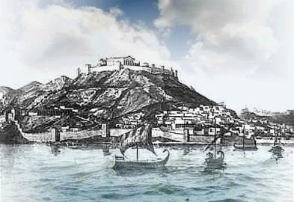
Пантикапей / Παντικάπαιον

Slide 7
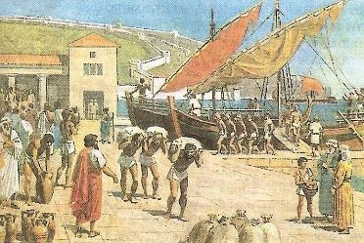
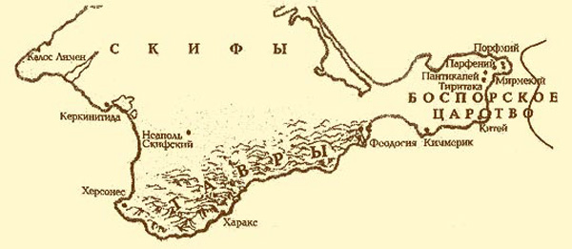
Великая Колонизация
VII – V вв. до н.э. /
Μεγάλος Εποικισμός,
7^{ος} – 5^{ος} αι. π.Χ.

Slide 8
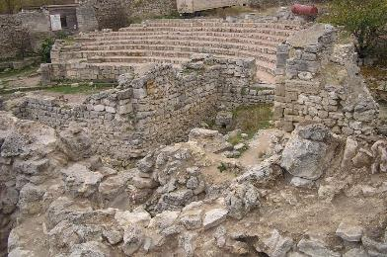
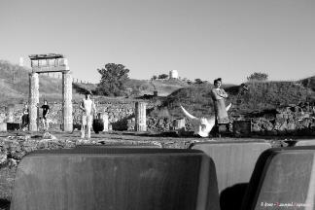
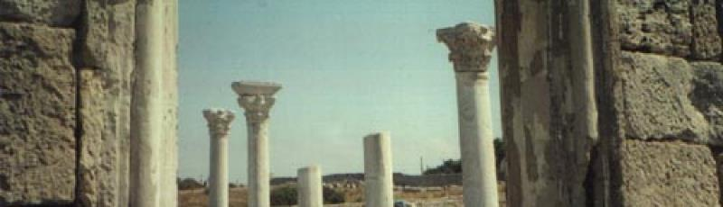

Slide 9
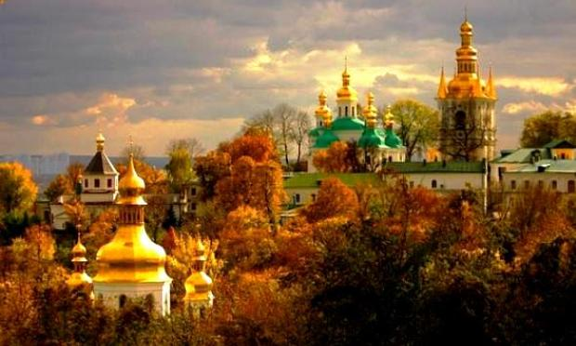
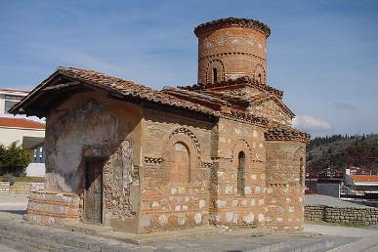
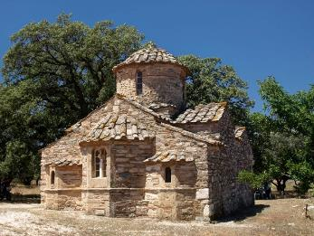

Slide 10
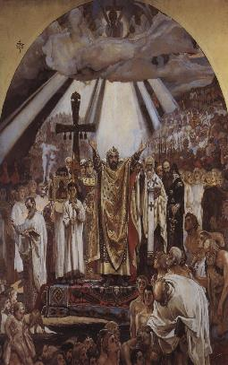
«Крещение Руси». Фреска работы В. М. Васнецова в киевском Владимирском соборе. 1896 / Ρώσος ζωγράφος Βαζνετσόβ: Εκχριστιανισμός των Ρως, Ναός Βλαδίμηρου στο Κίεβο

Slide 11
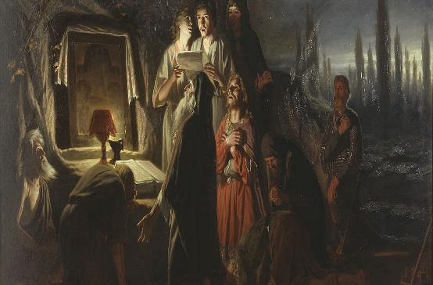
В.Г.Перов «Первые христиане в Киеве». 1880. Картина иллюстрирует тайные встречи христиан в языческом Киеве / Β. Περόβ, «Οι πρώτοι χριστιανοί του Κιέβου», 1880.

Slide 12
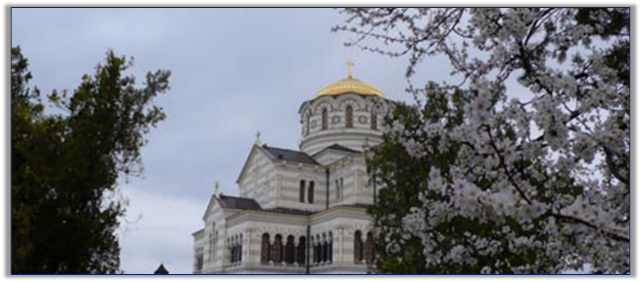
Севастополь - Херсонес - Владимирский собор
Херсонес. Еще в 5 веке до Р.Х. в окрестностях нынешнего Севастополя поселились греки. Они основали здесь город-порт Херсонес, с 6 века бывший центром христианства в этих краях, и ставший в 988 году колыбелью Православия для Русской земли. Здесь был крещен святой равноапостольный князь Владимир и его дружина. Отсюда Православие начало свой победоносный путь по всей Руси. В честь этого славного события в 1891 году был построен величественный Владимирский собор.

Slide 13
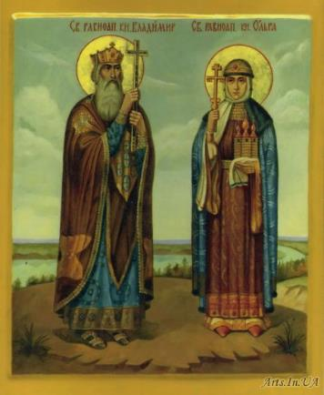
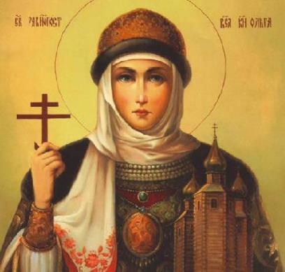
ОЛЬГА (княгиня Киевская)
Η Πριγκίπισσα Όλγα ασπάστηκε το
Χριστιανισμό από το Βυζάντιο

Slide 14
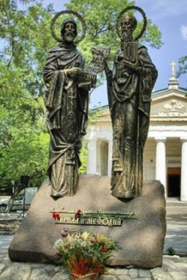
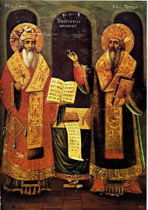
ПАМЯТНИК СВЯТЫМ РАВНОАПОСТОЛЬНЫМ КИРИЛЛУ И МЕФОДИЮ В СЕВАСТОПОЛЕ-μνημειο κυριλλου και μεθοδιου στη χερσονησο σεβαστουποληΣ
Памятник святым равноапостольным Кириллу и Мефодию—создателям первой славянской азбуки, великим просветителям.
Автор памятника—харьковский скульптор Александр Демченко. Севастополь

Slide 15
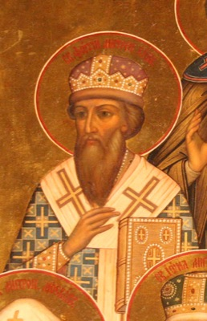
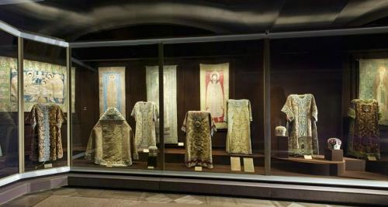
Фотий (митрополит Киевский)
Φώτιος Μονεμβασιώτης

Slide 16
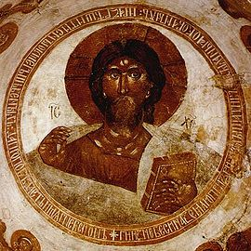
Пантократор Феофана Грека (Новгород) / Παντοκράτωρ του αγιογράφου Θεοφάνους του Γραικού

Slide 17
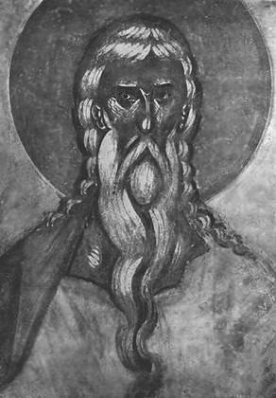
Феофа́н Грек — великий византийский иконописец, миниатюрист и мастер монументальных фресковых росписей.
Работал на Руси во второй половине XIV - начале XV веков. - Θεοφάνης ο Γραικός

Slide 18
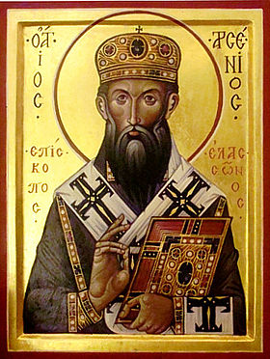
АРСЕНИЙ ЭЛАССОНСКИЙ-архиепископ Суздальский и Тарусский

Slide 19
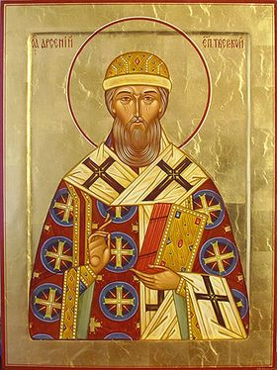
Αρχιεπίσκοπος Αρσένιος Ελασσόνος, επίτροπος του Ναού των Αρχαγγέλων Μιχαήλ και Γαβριήλ στα χρόνια του Ιβάν του Τρομερού

Slide 20
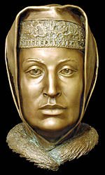
София-Зои Палеолог
1455— 7/04/1503
Ζωή Σοφία Παλαιολογίνα

Slide 21
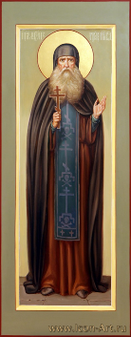
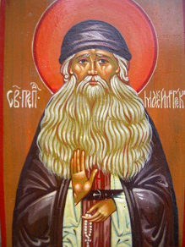
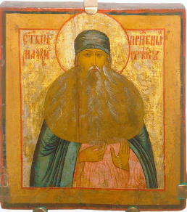
Μάξιμος ο Γραικός – Максим Грек; в миру — Михаи́л Триво́лис, русский религиозный публицист, писатель и переводчик. Этнический грек. Канонизирован Русской церковью в лике преподобных 21 января (3 февраля), обретение мощей 21 июня (4 июля), мощи в Успенском Соборе Троице-Сергиевой Лавры

Slide 22
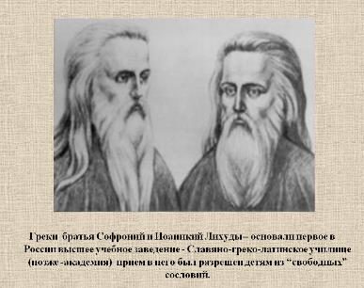
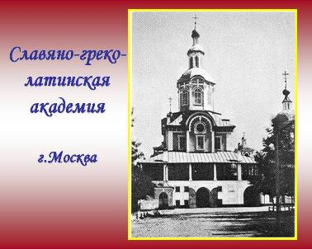
Иоанникий Лихуд (Ιωαννίκιος Λειχούδης, 1633 — 1717) и Софроний Лихуд (Σωφρόνιος Λειχούδης, 1652 — 1730)

Slide 23
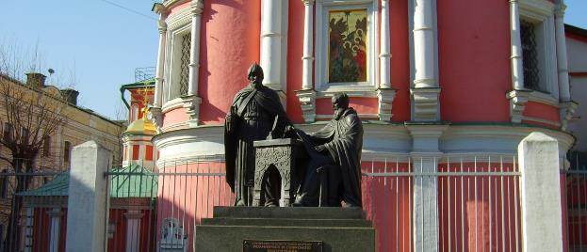
Братья Лихуды- основатели Славяно-греко-латинской Академии, Богоявленсий пер. / Μνημείο αδελφών Λειχούδη, ιδρυτών Σλαβογραικολατινικής Ακαδημίας επί της οδού Bogoyavlenskyi pereulok

Slide 24
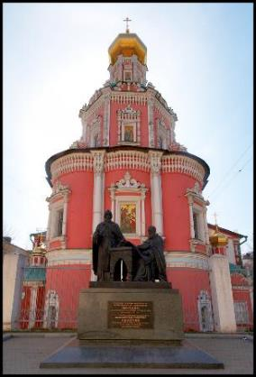
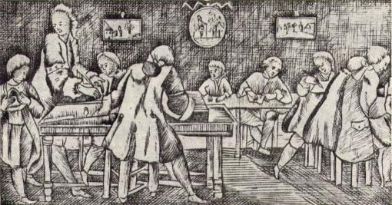
Создание в 1687 греческими братьями Иоаникием и Софронием Лихуди Славяно-греко-латинской академии
Σλάβο-Γραίκο-Λατινική Ακαδημία, πρώτο ανώτατο εκπαιδευτικό Ίδρυμα της Ρωσίας, ιδρυθέν το 1687 από τους αδελφούς Σωφρόνιο και Ιωαννίκιο Λειχούδη

Slide 25
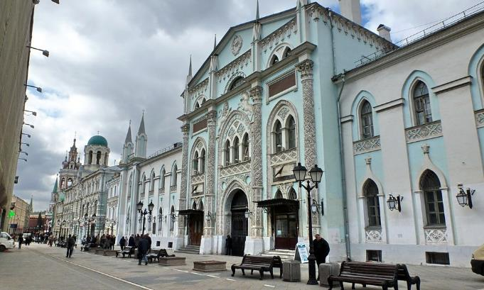
Историко-архивный институт РГГУ занимает здания бывшего Печатного двора и Славяно-Греко-Латинской Академии на Никольской улице / Το Κρατικό Πανεπιστήμιο Ανθρωπιστικών Σπουδών RGGU (πρώην Ιστορικό-Αρχειακό Ινστιτούτο) σήμερα επί της οδού Νικόλσκαγια, στη θέση της Σλάβο-Γραίκο-Λατινικής Ακαδημίας και του πρώτου τυπογραφείου.

Slide 26
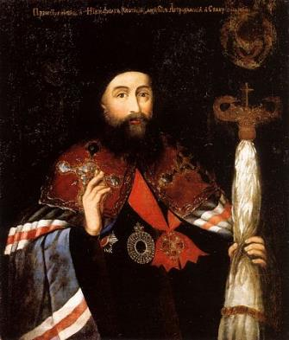
Никифор Феотоки
(архиепископ Астраханский и Ставропольский)
1731 - 1800
Αρχιεπίσκοπος Νικηφόρος Θεοτόκης

Slide 27
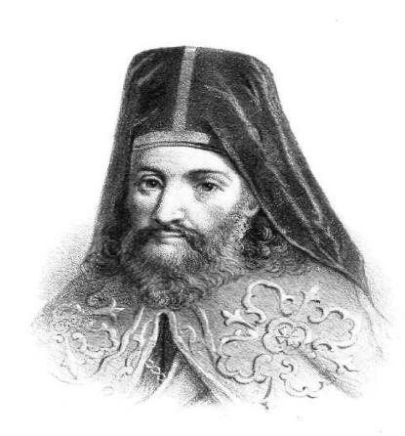
Архиепи́скоп Ники́фор Феотоки
(греч. Αρχιεπίσκοπος Νικηφόρος Θεοτόκης; 15 февраля 1731, Керкира,31мая 1800, Москва,
Российская империя)

Slide 28
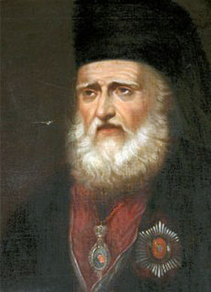
Архиепископ Евгений (в миру Евгений Булгарис) - епископ Русской православной церкви, архиепископ Славянский и Херсонский
1715 - 1806
Ευγένιος Βούλγαρης

Slide 29
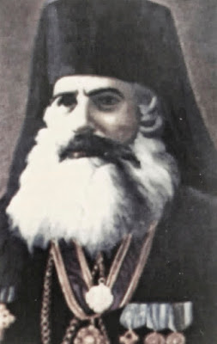
АМВРОСИЙ
МОСХОНИСИИСКИЙ (в миру Плиантидис)
ΑΜΒΡΟΣΙΟΣ ο ΜΟΣΧΟΝΗΣΙΩΝ (ΠΛΕΙΑΝΘΕΙΔΗΣ)

Slide 30
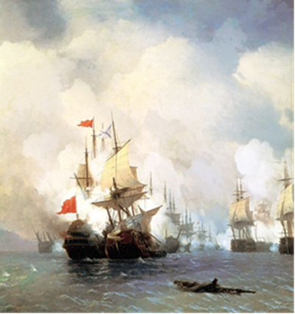
«Хиосский бой» (картина работы Айвазовского). На картине изображён кульминационный момент боя — столкновение «Святого Евстафия» и «Реал-Мустафы» - Ναυμαχία της Χίου - πίνακας του Ρώσου ζωγράφου Αϊβαζόβσκι

Slide 31
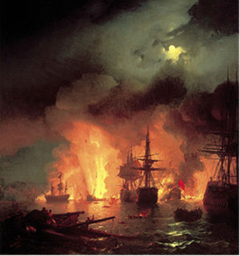
Картина И. К. Айвазовского «Чесменское сражение» - Ναυμαχία Τσεσμέ – πίνακας του Ρώσου ζωγράφου Αϊβαζόβσκι

Slide 32
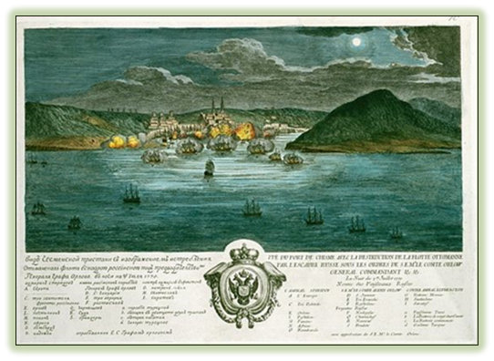
Рисованное изображение истребления турецкого флота в Чесменской бухте в ночь с 25 на 26 июня (с 6 на 7 июля) 1770 года – Κατατρόπωση τουρκικού στόλου στη Ναυμαχία του Τσεσμέ, 25-26 Ιουνίου (6-7 Ιουλίου) 1770

Slide 33
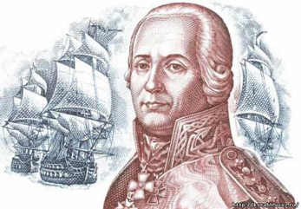
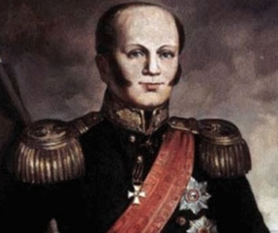
Фёдор Фёдорович Ушако́в— русский флотоводец, адмирал (1799), командующий Черноморским флотом (1790—1792).
В 2001 году Русской православной церковью причислен к лику святых как праведный воин Феодор Ушаков /
΄Ναύαρχος Φιόντωρ ΟΥΣΑΚΟΒ
1745 - 1817
Дмитрий Николаевич Сенявин , адмирал,. В 1805-1807 году, возглавляя Вторую Архипелагскую экспедицию русского флота, одержал над турками победы в Афонском сражении и при Дарданеллах /
Ναύαρχος Ντμίτριι Σενιάβιν
1763 - 1831

Slide 34
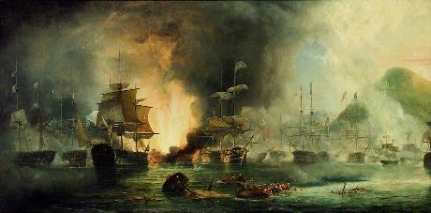
Навари́нское морское сражение 1827 года (Ναυμαχία Ναυαρίνου, Οκτώβριος 1827) — крупное морское сражение между соединённой эскадрой России, Англии и Франции, с одной стороны, и турецко-египетским флотом — с другой. Произошло 8(20) октября 1827 года в Наваринской бухте Ионического моря на юго-западном побережье полуострова Пелопоннес. Сражение следует рассматривать как один из эпизодов Греческой национально-освободительной революции 1821—1829 годов

Slide 35
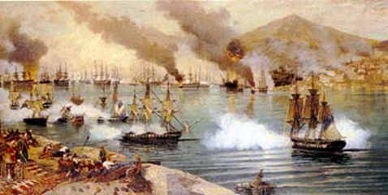
Наваринское сражение (октябрь 1827г.) обеспечило поддержку греческого национально-освободительного движения, результатом которого по Адрианопольскому мирному договору 1829 года стала автономия Греции-Ναυμαχία Ναυαρίνου, Οκτώβριος 1827

Slide 36
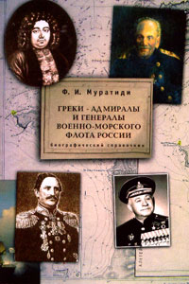

Slide 37
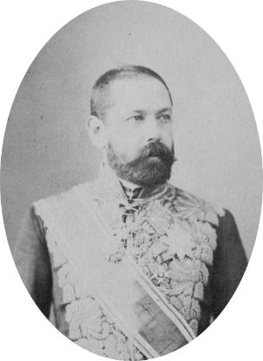
Петр Капнисис-Капнист
Πέτρος Καπνίσης
1830 —1898

Slide 38

Ламброс Кацонис
ΛΑΜΠΡΟΣ ΚΑΤΣΩΝΗΣ
1752 (1752) - 1805

Slide 39

Князь Александр Ипсилантис--Αλέξανδρος Υψηλάντης
1792-1828
— руководитель Греческой революции, национальный герой Греции, российский генерал.

Slide 40

Дмитрий Ипсиланти
Δημήτριος Υψηλάντης
1793-1832

Slide 41
Адмирал Хронопуло Михаил Николаевич
Ναύαρχος Μιχαήλ Χρονόπουλο
1933 - 2012

Slide 42

Иоа́нн Каподи́стрия, граф- Ιωάννης Καποδίστριας; 11 февраля 1776 — 9 октября 1831) — русский и греческий государственный деятель, министр иностранных дел России (1816—1822 годы) и первый правитель независимой Греции (1827—1831 годы).

Slide 43


остров Порос
Πόρος / Ρωσικός Ναύσταθμος

Slide 44

Георгий Дмитриевич Моцениго 1764 – 1839
Γεώργιος Δημητρίου Μοτσενίγος

Slide 45

ГРИГОРИЙ Григорьевич МАРАСЛИ
ΓΡΗΓΟΡΙΟΣ ΓΡΗΓΟΡΙΟΥ ΜΑΡΑΣΛΗΣ
1831-1907

Slide 46

Φιλική Ἑταιρεία, Οδησσός, 1814 — «Дружественнон общество» — тайное общество (организация) греков, существовавшее в начале XIX века, целью которого было создание независимого греческого государства, Одесса,1814.

Slide 47


ФИЛИКИ ЭТЕРИЯ
Именно эта организация подготовила греков к борьбе за независимость и навсегда связала историю Одессы с историей национально–государственного возрождения Греции.
Клятва вступающего в «Филики этерия»

Slide 48



Αναπαράσταση των Φιλικών, που συζητούν την ίδρυση της Φιλικής Εταιρείας στην Οδησσό το 1814 / Музей ФИЛИКИ ЭТЕРИИ, Одесса, Красный пер., д. 18 (дом Марасли)

Slide 49

ХРИСТОФОРОС ПЕРРЕВОС
1773-1863
ΧΡΙΣΤΟΦΟΡΟΣ ΠΕΡΡΑΙΒΟΣ

Slide 50

ИОАННИС ФАРМАКИС
1750-1821
ΙΩΑΝΝΗΣ ΦΑΡΜΑΚΗΣ

Slide 51

Федор Павлович Родоканаки
Θεόδωρος Ροδοκανάκης
1797— 1882

Slide 52


Знаменитый особняк на Конногвардейском бульваре в центре Санкт-Петербурга, Дом с маврами, собственность Ф.П. Родоканаки /
Το περίφημο ανάκτορο «Οίκος με τους μαύρους» στο κέντρο της Αγίας Πετρούπολης (επί της οδού Krasnogvardeiskyi bulvar), ιδιοκτησία Θ. Ροδοκανάκη.

Slide 53

Απόφοιτοι Ροδοκανάκειου Παρθεναγωγείου Οδησσού, 1915.
[Από το βιβλίο «Ο Ελληνισμός της Ρωσίας και τα 33 χρόνια του εν Αθήναις Σωματείου των εκ Ρωσίας Ελλήνων». Επιμέλεια Ε. Παυλίδου. Αθήναι, 1953.] / Выпускники Родоканакиевского Девичьего Училища. Одесса, 1915 г. Из книги: Эллинизм России, под. ред. Э. Павлидиса. Афины, 1953 г.

Slide 54

Εγκαίνια Εκκλησίας Μαρασλείου Γηροκομείου Οδησσού.
[Από το βιβλίο «Ο Ελληνισμός της Ρωσίας και τα 33 χρόνια του εν Αθήναις Σωματείου των εκ Ρωσίας Ελλήνων». Επιμέλεια Ε. Παυλίδου. Αθήναι, 1953. ]/ Открытие Храма в Доме Престарелых им. Марисли в Одессе. Из книги: Эллинизм России, под. ред. Э. Павлидиса. Афины, 1953 г.

Slide 55

Εκατονταετηρίς της Ελληνικής Εκκλησίας Αγίας Τριάδος Οδησσού, 1906. [Από το βιβλίο «Ο Ελληνισμός της Ρωσίας και τα 33 χρόνια του εν Αθήναις Σωματείου των εκ Ρωσίας Ελλήνων». Επιμέλεια Ε. Παυλίδου. Αθήναι, 1953.]/ Торжества по случаю исполнения 100летия греческой церкви Святой Троцы в Одессе, 1906 год. Из книги: Эллинизм России, под. ред. Э. Павлидиса. Афины, 1953 г.

Slide 56


Греческий некрополь, Донской монастырь. Здесь похоронены братья Зосима, Мантос Ризарис, многочисленные члены семьи Мпумпа, семья Хатзикоста, и Зоис Капланис.
Εδώ βρισκονται και οι τάφοι επιφανών εμπόρων και εθνικών ευεργετών, όπως αυτοί των Θεοδόση και Ζώη Ζωσιμά, του Μάνθου Ριζάρη, μελών οικογένειας Μπούμπα, μελών οικογένειας Χατζηκώστα και του Ζώη Καπλάνη.

Slide 57

ЗОИС КАПЛАНИС (Эпир 1736 – Москва 1806), предприниматель и великий благодетель
ΖΩΗΣ ΚΑΠΛΑΝΗΣ

Slide 58

ИОАННИС ДОМПОЛИС
Ιωάννης Δόμπολης

Slide 59

ИОАННИС ВАРВАКИС
Ιωάννης Βαρβάκης
1745 - 1825

Slide 60

ДИМИТРИОС БЕРНАРДАКИС - Дмитрий Бенардаки
ΔΗΜΗΤΡΙΟΣ ΜΠΕΡΝΑΡΔΑΚΗΣ
1799 - 1870

Slide 61

МАРИС ВАЛЛИАНОС
ΜΑΡΗΣ ΒΑΛΛΙΑΝΟΣ
1808 - 1896

Slide 62

Национальная Библиотека Греции
Εθνική Βιβλιοθήκη της Ελλάδας

Slide 63

Константин Иванович Месаксуди
Κωνσταντίνος Μεσαξούδης
1836 - 1908

Slide 64

Διαφημιστική αφίσα δεκαετίας 1920:
«Καπνίζετε τσιγάρα των καλύτερων εργοστασίων της Κριμαίας, πρώην ‘‘Μεσαξούδη’’ και ‘‘Σταμπόλη’’ κ.ά., που προέρχονται από καπνά της νότιας Κρι-
μαίας και του Σουχούμι.
KRIMTABACTRUST. Παράρτημα του Πετρογκράντ. Λεωφ. 25ης Οκτωβρίου 54, τηλ. 5-36-52. Σε κρατικούς φορείς, συνεταιρισμούς και συλλόγους (κολλεκτίβες) προσφέρεται έκπτωση. Για αγοραστές από άλλες πόλεις προβλέπεται μία συσκευασία δωρεάν».
Πηγή: AKGIKZ – Αρχείο Κρατικού Μουσείου Ιστορίας και Πολιτισμού του Κερτς. /
Рекламная брошюра табачной фабрики «Месаксуди», 1920-е гг.
Архив Керченского Государственного Историко-Культурного Заповедника (АКГИКЗ)

Slide 65

Κωνσταντίνος Μεσαξούδης. [Από το βιβλίο «Ο Ελληνισμός της Ρωσίας και τα 33 χρόνια του εν Αθήναις Σωματείου των εκ Ρωσίας Ελλήνων». Επιμέλεια Ε. Παυλίδου. Αθήναι, 1953.] Константин Иванович Месаксуди. Из книги: Эллинизм России, под. ред. Э. Павлидиса. Афины, 1953
Μαρία Μεσαξούδη.
[Από το βιβλίο «Ο Ελληνισμός της Ρωσίας και τα 33 χρόνια του εν Αθήναις Σωματείου των εκ Ρωσίας Ελλήνων». Επιμέλεια Ε. Παυλίδου. Αθήναι, 1953.] / Мария Месаксуди. Из книги: Эллинизм России, под. ред. Э. Павлидиса. Афины, 1953

Slide 66

Ελπίς (Ναντέζντα) Μεσαξούδη.
[Από το βιβλίο «Ο Ελληνισμός της Ρωσίας και τα 33 χρόνια του εν Αθήναις Σωματείου των εκ Ρωσίας Ελλήνων». Επιμέλεια Ε. Παυλίδου. Αθήναι, 1953.]/ Надежда Месаксуди. Из книги: Эллинизм России, под. ред. Э. Павлидиса. Афины, 1953 г.

Slide 67

Договор аренды поместий Месаксуди / Συμβόλαιο ενοικίασης κτημάτων, που ανήκουν στην οικογένεια «Μεσαξούδη», 1905. Κεντρικό Κρατικό Αρχείο Κριμαίας

Slide 68

Перечень акционеров табачной фабрики «Месаксуди», 1912г. / Κατάσταση μετόχων καπνεργοστασίου «Μεσαξούδη», 1912. Κεντρικό Κρατικό Αρχείο Κριμαίας

Slide 69

Перечень акционеров табачной фабрики «Месаксуди», 1912г / Κατάσταση μετόχων καπνεργοστασίου «Μεσαξούδη», 1912

Slide 70


Владимир Коккинаки
Βλαδίμηρος Κοκκινάκης
1904 - 1985
Константин Коккинаки
Κωνσταντίνος Κοκκινάκης
1910 - 1990

Slide 71



Григорий Бахчиванджи / Γρηγόριος Μπαχτζιβαντζής
1909 - 1943
Феофилакт Зубалов
Θεοφύλακτος Ζουμπάλοβ
1915 - 1968
Владимир Колпакчи, / Βλαδίμηρος Κολπακτσής
1899-1961

Slide 72



Федор (Фотис Котанов), Φιόντορ (Φότης) Κοτάνοβ
1914 - 1993
Илья Мурза –Ηλίας Μουρζάς
1904—1983
Степан Мурза – Στέφανος Μουρζάς
1917 - 1974

Slide 73



Константин Талах – Κωνσταντίν Ταλάχ
1918—1944
Илья Тахтаров / Ιλιά/Ηλίας Ταχτάροβ
1913 —1978
Василий Фисатидис / Βασίλιι Φυσατίδης
1921–1984

Slide 74


Константин Хаджиев /Κωνσταντίν Χαντζίγιεβ
1911—1977
Георгий Целио / Γκεόργκιι Τσέλιος
1909 — 1945

Slide 75


Наш родной генерал Андрей Федорович Вураки / ο σύγχρονός μας και αγαπητός από όλους μας στρατηγός Ανδρέας Βουράκης, 1922–2008

Slide 76

Известный коллекционер и художник Георгий Костаки / ο γνωστός συλλέκτης και ζωγράφος Γιώργος Κωστάκης, 1913 - 1990

Slide 77
Филослоф Феохари Кессиди / ο φιλόσοφος Θεοχάρης Κεσσίδης
1920 - 2009

Slide 78


Дирижер Большого театра, маэстро Одиссей Димитриади / ο αρχιμουσικός, διευθυντής ορχήστρας στο «Μπολσόι» Οδυσσέας Δημητριάδης, 1908 - 2005

Slide 79
титан науки, археолог Виктор Сариянниди / ο τιτάνας της επιστήμης Βίκτωρας Σαριγιαννίδης, 1929 - 2013

Slide 80
и естественно и наши современники, αλλά και οι σύγχρονοι, οι δικοί μας άνθρωποι,

Slide 81

наш космонавт Федор Юрчихин, / ο κοσμοναύτης Φιόντορ Γιουρτσίχιν
мировой величины ученый, офтальмолог, председатель МОГ Христо Тахчиди / o διεθνούς φήμης επιστήμονας, οφθαλμίατρος, νυν πρόεδρος του Συλλόγου Ελλήνων Μόσχας Χρήστος Ταχτσίδης

Slide 82

наш современник, дирижер ТЕОДОР КУРЕНТЗИС / ο αρχιμουσικός, μαέστρος ΘΕΟΔΩΡΟΣ ΚΟΥΡΕΝΤΖΗΣ

Slide 84

ученый, экономист, политик, в прошлом мэр Москвы Гавриил Попов / οικονομολόγος, πολιτικός, πρώην Δήμαρχος Μόσχας Γκαβριήλ Ποπόβ

Slide 85

Заслуженная артистка России, певица Ксения Георгиади / η διακεκριμένη καλλιτέχνης της Ρωσίας, τραγουδίστρια Ξένια Γεωργιάδου

Slide 86

Народная артистка России Елена Камбурова / η διακεκριμένη καλλιτέχνης του λαού της Ρωσίας Γιελένα Κάμπουροβα

Slide 87

Заслуженныый артист России, актер Эвклид Кюрдзидис / ο διακεκριμένς καλλιτέχνης της Ρωσίας, ηθοποιός Ευκλείδης Κιουρτζίδης

Slide 88
наш современник, дирижер ТЕОДОР КУРЕНТЗИС / ο αρχιμουσικός, μαέστρος ΘΕΟΔΩΡΟΣ ΚΟΥΡΕΝΤΖΗΣ

Slide 89


генеральный директор ОАО «Чеховский завод «Гидросталь» Александр Кесов, / Αλέξανδρος Κέσωφ, Γενικός διευθυντής του εργοστασίου
ΟΑΟ «Chekhovsky zavod «Gidrostal»

Slide 90

президент корпорации «Novard» Андрей Илиопуло / Ανδρέας Ηλιόπουλος, πρόεδρος του ομίλου «Novard»

Slide 91

президент компании "Олимп-групп" Яннис Сидиропуло / Γιάννης Σιδηρόπουλος, πρόεδρος εταιρίας "Olymp-group".

Slide 92

генеральный директор компании «Протос» Федору Карафулиди / γενικός διευθυντής της εταιρείας “Protos” Θεόδωρος Καραφουλίδης

Slide 93

президент компании «Патек Групп» Виктор Гюрджиев / Βίκτωρ Γκιουρντζίεβ, Πρόεδρος του ομίλου «Patek Group»

Slide 94

ООО «Фирма «Мортадель». Президент компании — Агурбаш Николай Георгиевич / Νικόλαος Αγκουρμπάς, πρόεδρος της εταιρείας «Mortadel»

Slide 95

Георгий Неопуло, Генеральный директор ООО «АГОТЕЛЬ - Первая хаускипинговая компания» / Γεώργιος Νεόπουλος, Γενικός Δ/ντής της εταιρείας housekeeping "AGOTEL"

Slide 96

Филарет Гальчев, Председатель Совета директоров "ЕВРОЦЕМЕНТ груп" / Φιλάρετος Καλτσίδης, / πρόεδρος του ΔΣ της εταιρείας "EUROCEMENT"

Slide 97

президент Федеральной национально-культурной автономии греков России — ведущий предприниматель, общественно-политический деятель Иван Игнатиевич Саввиди / πρόεδρος Ομοσπονδίας Ελληνικών Σωματείων Ρωσίας, επιχειρηματίας, κοινωνικός και πολιτικός παράγοντας Ιβάν Σαββίδης.

Slide 98

Федеральная национально-культурная автономия греков России / Ομοσπονδία Ελληνικών Σωματείων Ρωσίας

Slide 99

слева направо:Георгий Львович Мурадом и Марина Львовна Рытова / από αριστέρα: Γκεόργκιι Μουράντοβ και Μαρίνα Ρίτοβα

Slide 100

Федеральная национально-культурная автономия греков России / Ομοσπονδία Ελληνικών Σωματείων Ρωσίας

Slide 101


Slide 102


Slide 103


Slide 104


Slide 105


Slide 106


Slide 107


Slide 108


Slide 109


Slide 110


Slide 111


Slide 112


Slide 113


Slide 114


Slide 118


Slide 119


Slide 120


Slide 121


Slide 122


Slide 123


Slide 126


Slide 127


Slide 128


Slide 129


Slide 130





Slide 131




Slide 132


Slide 133


Slide 134


Slide 135


Slide 136


Slide 137


Slide 138


Slide 139


Slide 140


Slide 141


Slide 142


Slide 143


Slide 144


Slide 145


Slide 146


Slide 147


Slide 148


Slide 149


и многие из ныне присутствующих... / και πολλοί από τους παρευρισκομένους

Slide 150


Slide 151


Slide 152


Slide 153


Slide 154
и многие из ныне присутствующих... / και πολλοί από τους παρευρισκομένους

Slide 155


Slide 156


Slide 157




Греческий Культурный Центр, Москва
www.hecucenter.ru

